Slide 1
종합설계 계획서
Code-Bridge
주제: 팀원들의 필기 코디네이터, Share note
지도교수: 전광일 교수님
지도교수: 최종필 교수님
(팀장) 학번: 2019152010 이름: 김상원
학번: 2019152001 이름: 가인철
학번: 2019152004 이름: 고성찬
학번: 2019152030 이름: 신혁준
종합설계제안서 2023년 11월 27일

Slide 2
차 례
주제 개요
개발 목표
개발 방법 및 환경
종합설계 수행일정
관련 연구 및 사례
개발 내용
업무 분담
참고 문헌

Slide 3
1. 주제 개요
- 주제 및 개요
주제 및 개요
Share note를 통해 필기하는 과정에서 칠판에 그려진 중요한 그림을 기록하는 과정을 AI를 활용하여 그림을 잘 그리지 못하는 사람도 쉽게 노트를 꾸밀 수 있게 도와주고, 수업을 들으면서 생길 수 있는 의문점을 공유하고, 수업 때 놓칠 수 있는 부분을 팀원들끼리 보완해 나가며 학습함으로써 학습 능률 향상을 기대할 수 있습니다.
수업 중 그린 그림을 따로 웹 노트로 옮기는 작업이 번거로움
친구들과 수업 내용을 공유하고 싶음
서로 간단한 문제를 내며
복습을 곁들일 수 있도록 도움을 줌
주제별로 필기를 정리해두고 싶음

Slide 4
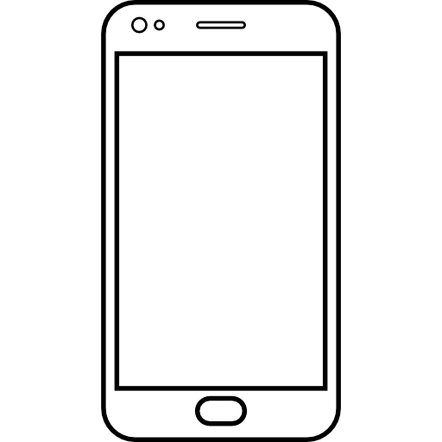
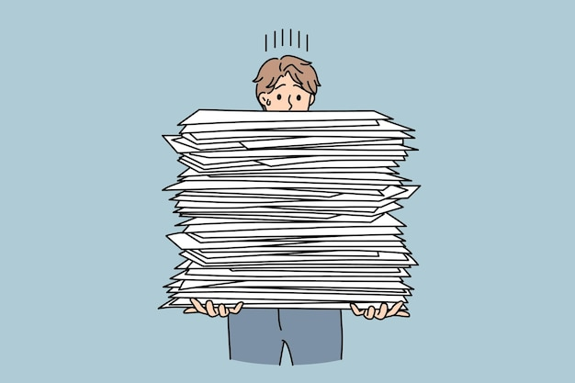
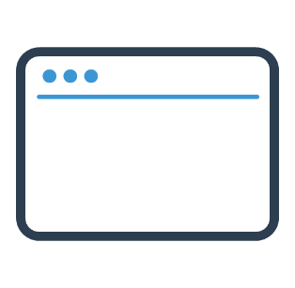

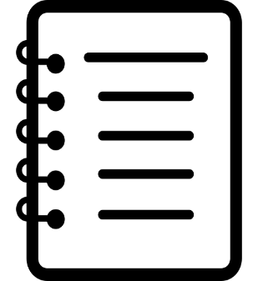
1. 주제 개요
- 주제 선정 배경
주제 선정 배경
종이로 된 노트를 대체하여 웹 상의 노트를 사용하고, 수업 시간에 칠판에 있는 그림을 곧바로 웹 상의 노트에 띄울 수 있는 소프트웨어를 만들기로 했습니다.
전송
그 내용이 어디 있지?
필기한 내용이 너무 많아…
문제 배경

Slide 5
1. 주제 개요
- 필요성
필요성
Q. 왜 중요한가?
→ 기존의 노트 앱들은 필기에는 최적화가 되어 있지만 그림을 그리기에는 간단한 도형들만 제공하고 있어 다소 부족하게 느껴질 수 있다. 시각적인 자료들이 공부를 하는데 있어 매우 중요하기 때문에 이러한 부족함을 개선하도록 하여 보다 효율적인 학습을 할 수 있게 한다.
Q. 무엇을 얻고자 하는가?
→ AI 드로잉 기술을 통해 사용자가 그린 선을 감지하고 특징을 추출하여 미리 학습한 이미지들 중 유사한 이미지들을 추천해주고, 웹과 앱을 실시간으로 연동하여 팀원들과 실시간으로 해당 자료를 보고 소통 및 학습을 할 수 있어서 스터디나 협업을 하는데 효율적으로 진행할 수 있을 것이다.

Slide 6
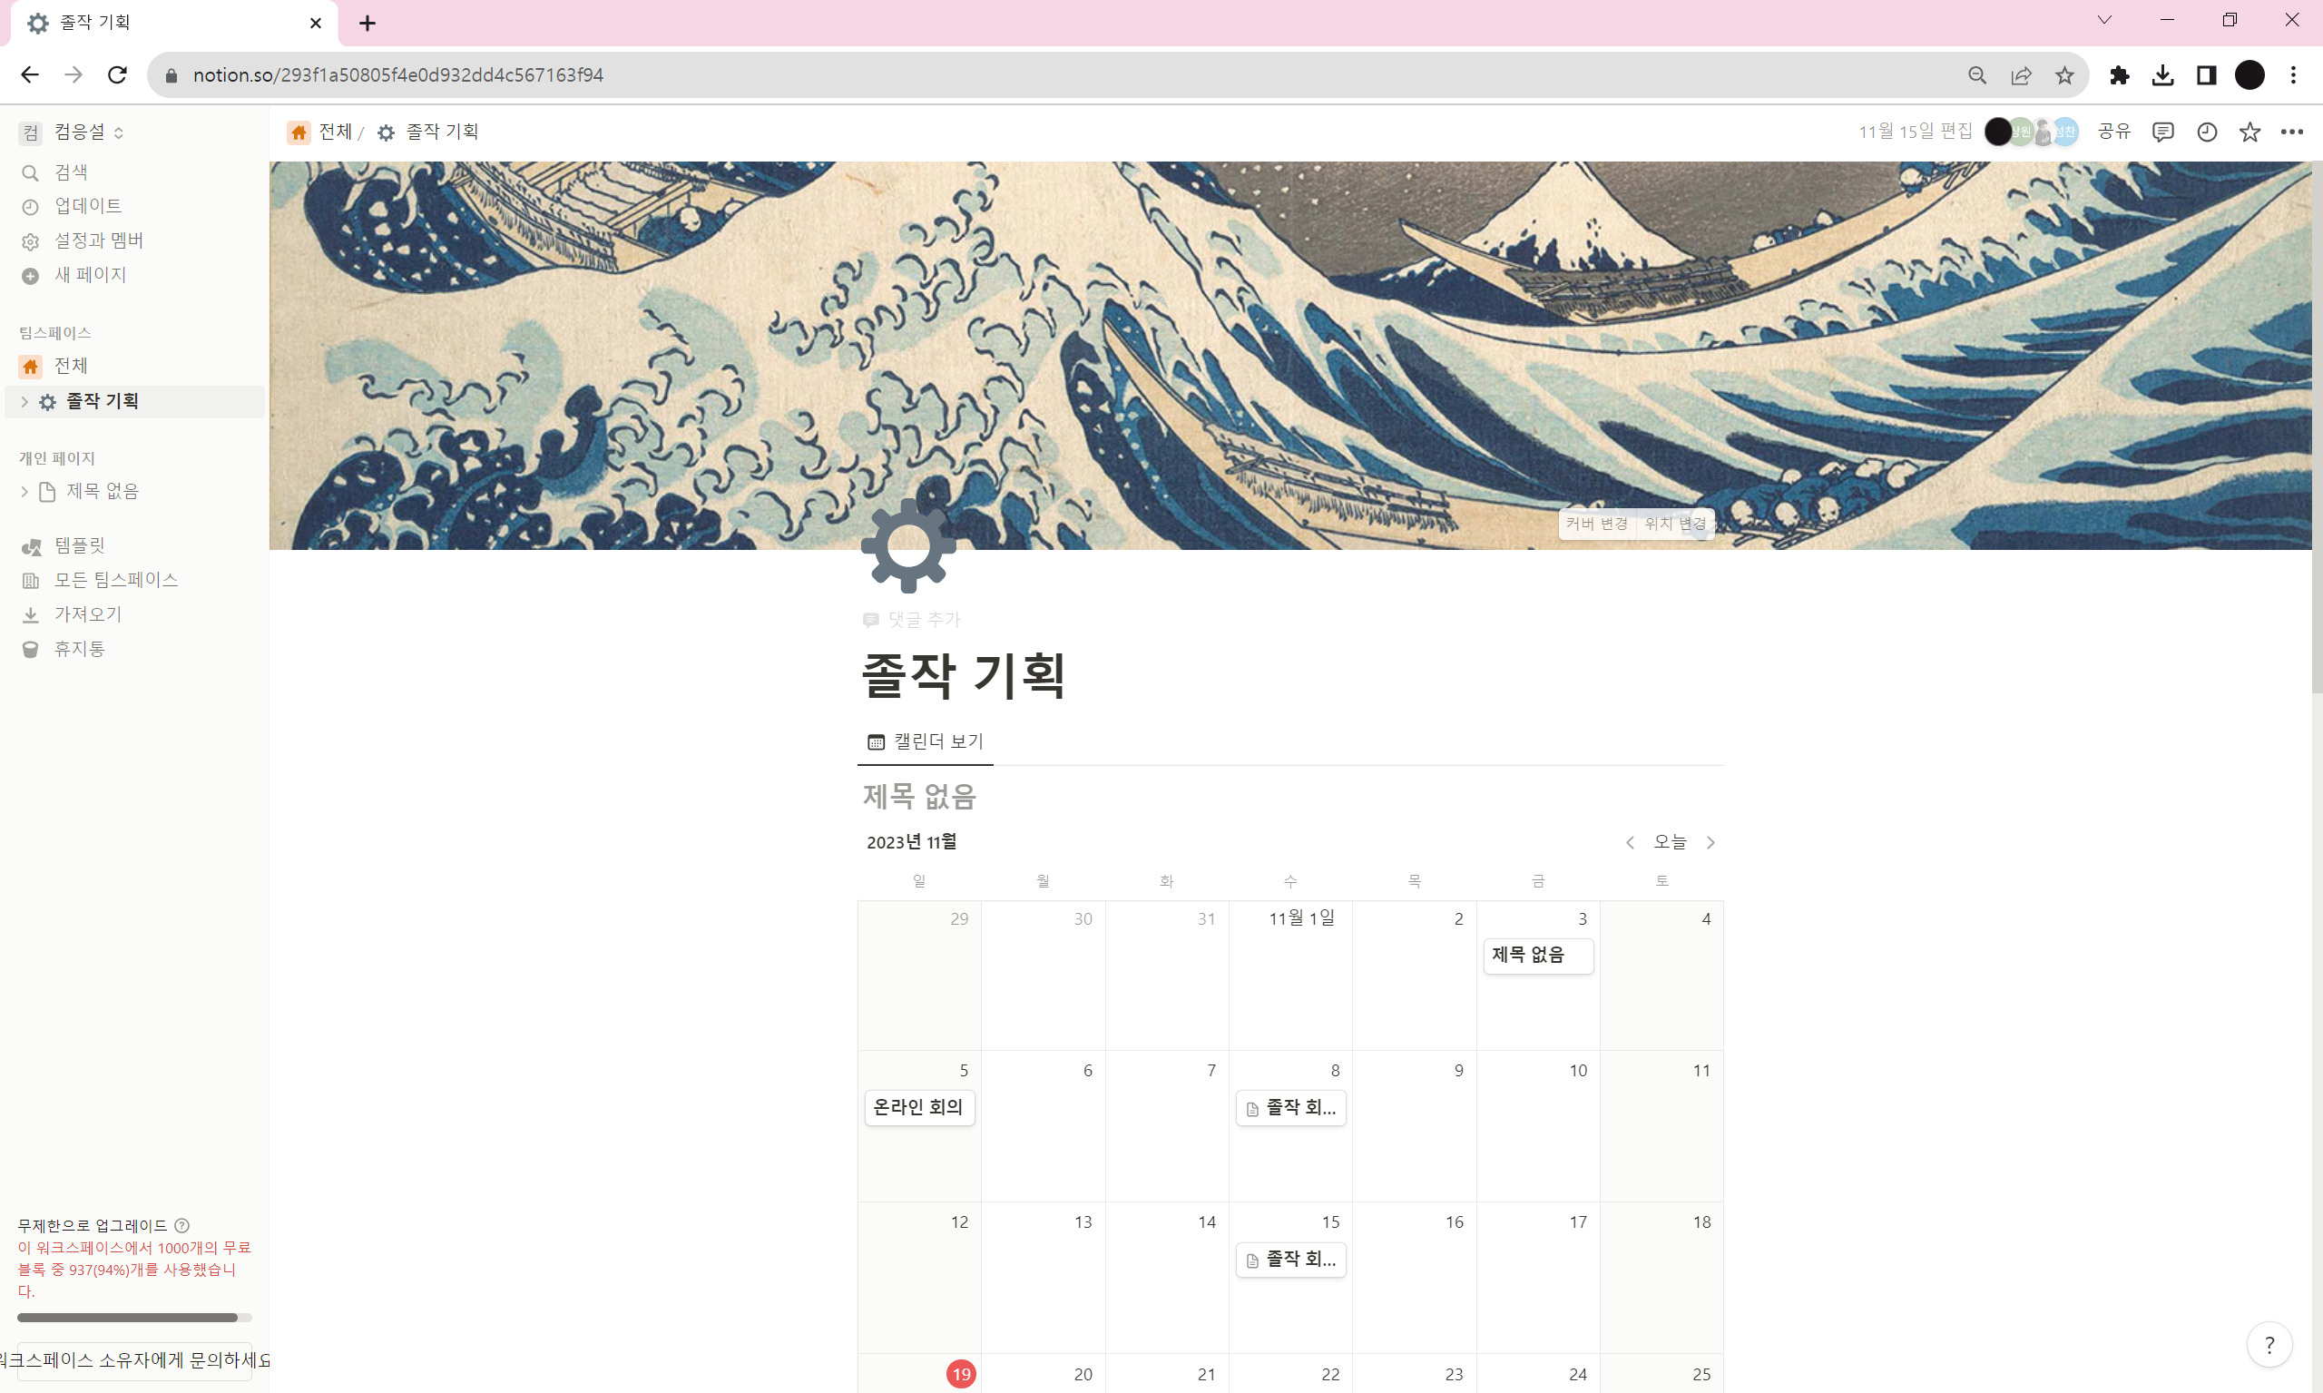
2. 관련 연구 및 사례
- Notion
Notion
▷ 스마트폰 앱이 존재하지만 웹(PC)에 최적화된 협업 플랫폼이다.
▷ 펜을 통해 그린 그림을 노션 페이지에 바로 업로드 할 수 없다.
▷ 검색 기능이 있지만 타 협업 플랫폼(ex) Evernote)보다 성능이 좋지 않다.

Slide 7

2. 관련 연구 및 사례
- Evernote
Evernote
▷ 무료 버전은 주된 플랫폼으로 사용하기에 아쉬울 정도로 기능이 제한적이다.
▷ 손 글씨를 넣을 수 있으나 페이지에 적용하는데 속도가 느리다.
▷ 앱에서 그린 그림에 대한 보정 기능이 적다.

Slide 8




2. 관련 연구 및 사례
- 서비스 비교
서비스 비교
 |  |  | Share note
AI 그림
문서 스캐닝
작성 기여도 파악
퀴즈
문서 내용 요약

Slide 9
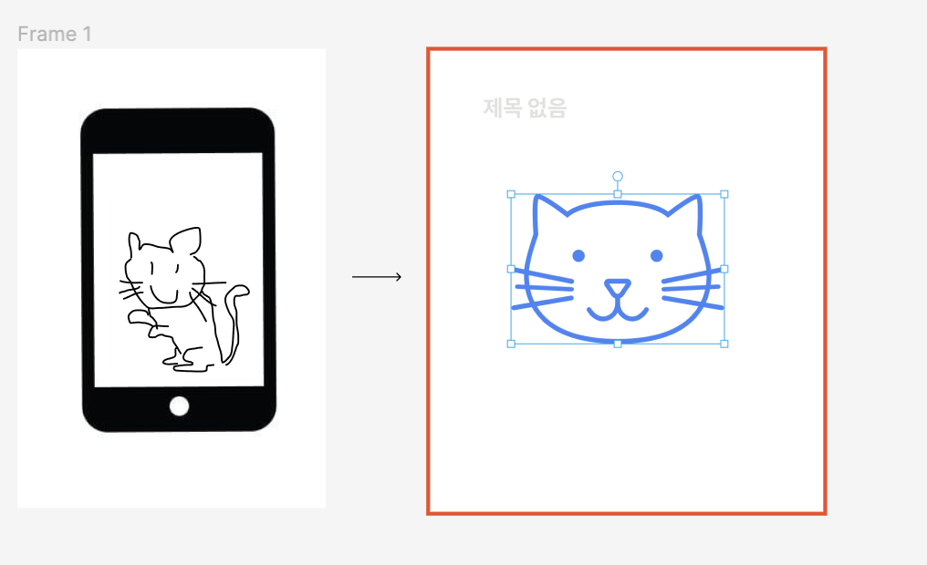
2. 관련 연구 및 사례
- 서비스 비교
서비스 비교
 |  |  | Share note
AI 그림
문서 스캐닝
작성 기여도 파악
퀴즈
문서 내용 요약

Slide 10
2. 관련 연구 및 사례
- 서비스 비교
서비스 비교
 |  |  | Share note
AI 그림
문서 스캐닝
작성 기여도 파악
퀴즈
문서 내용 요약

Slide 11
개발 목표
“CRDT 알고리즘”
CRDT 알고리즘은 스트림상의 각 문자에 고유한 ID를 부여하여 문자 삽입과 삭제 시 ID에 대한 삽입과 삭제로 인식하여 여럿이 한 부분을 수정해도 충돌이 발생하지 않고 같은 통합된 내용을 모든 유저가 공유할 수 있게 한다.
협업
팀원들이 노트의 다양한 기능들을 이용하여 협업이 가능하도록 개발한다.
동시성 제어
CRDT 알고리즘을 적용하여 데이터 수정 시 생기는 충돌을 방지한다.
그림 AI
사용자가 그린 그림을 보고 어떤 그림인지 맞출 확률을 높인다.

Slide 12
4. 개발 내용
- 개발 범위
개발 범위
<SW>
앱에서 그린 그림 웹으로 전송 구현
그림 자동 완성 AI 구현
실시간으로 다 같이 공유 할 수 있는 에디터 환경 구현
필기 보조 AI 구현
(1) 수식 입력 시 자동으로 수식 변환 및 답안 작성
(2) 필기할 때 사용한/필요한 단어 자동완성
팀원 모바일 알람 구현

Slide 13
4. 개발 내용
- 개발 내용
개발 내용
앱과 웹이 같은 DB를 사용하여 그림에 대한 변경감지 기능을 통해 앱에서 그린 그림을 웹으로 전송하고 팀원들이 수정한 내역들을 실시간으로 수신함
2. FireBase를 이용해 클라이언트를 통해 토큰을 송수신함으로써 푸시 알림 기능 구현함
3. 이미지를 256x256으로 변형 하여 학습 및 인식하는 이미지의 크기를 제한함
4. 준비된 이미지를 적절한 가중치를 두어 학습시킴
5. 학습된 이미지와 입력 받은 그림을 비교해 비슷한 이미지들을 추천함
6. 비슷한 이미지와 같은 키워드를 가진 이미지도 같이 추천함

Slide 14
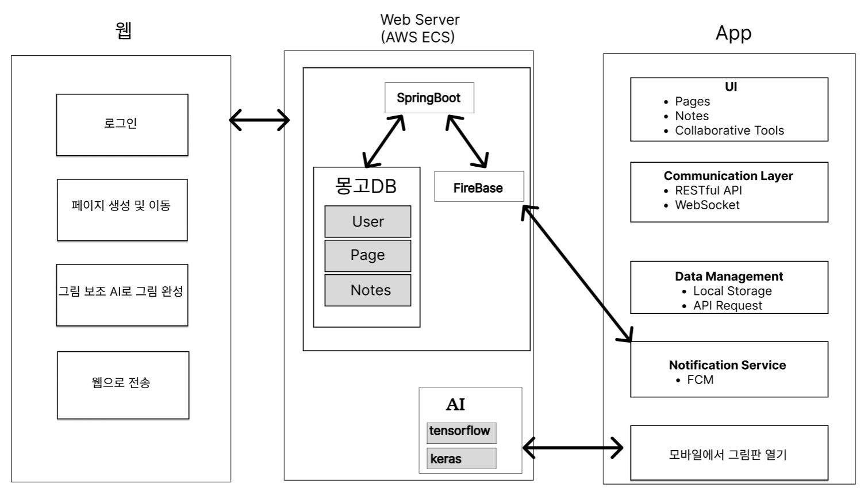
4. 개발 내용
- 개발시스템 구성도
개발시스템 구성도

Slide 15
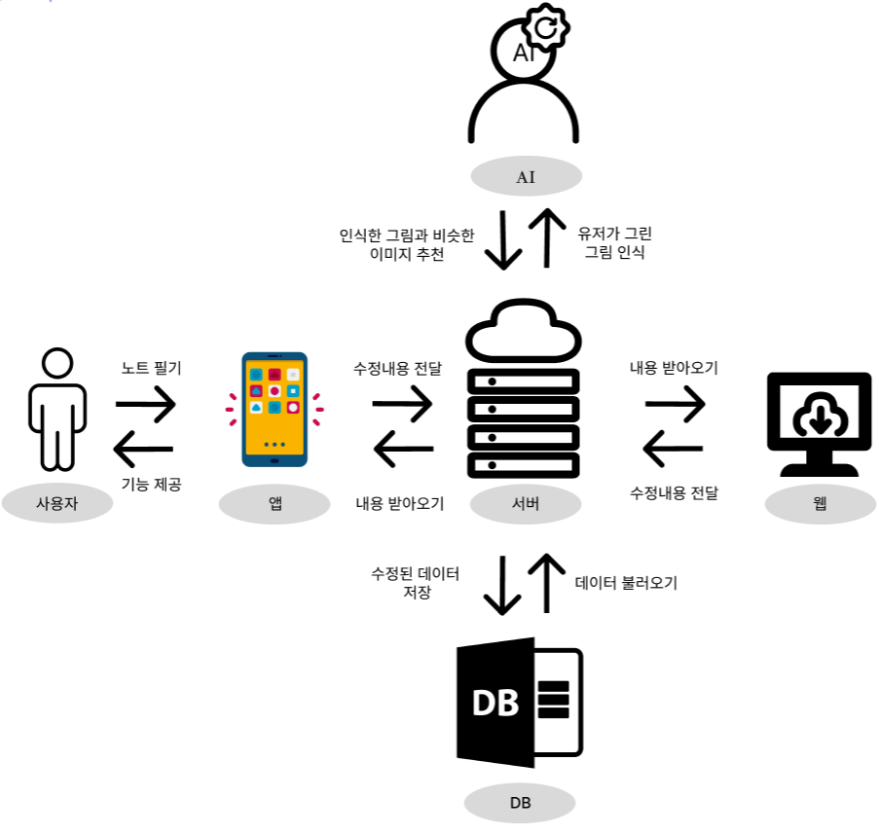
4. 개발 내용
- 제품 시나리오
제품 시나리오

Slide 16

4. 개발 내용
- 개발 예상 결과물
개발 예상 결과물
○ 내용: 사용자가 참여중인 특정 공유 노트에 그림을 넣기 위해 사용한다.
○ 기능
사용자가 스마트폰 앱에서 그린 그림을 웹 노트로 즉시 전송한다.
그림을 그리면 가장 근접한 그림을 AI가 목록으로 보여준다.
수식을 작성하면 수식 변환 및 답안 작성해준다.
앱
○ 내용: 사용자가 참여중인 공유 노트에 접속하고, 관리할 수 있다.
○ 기능
공유 노트 안에서 키워드 검색이 가능하다.
자주 사용되는 단어나 용어에 대한 자동완성을 제공한다.
사용자가 학습을 위한 문제를 생성하면, 공유 노트에 참가하고 있는 모든 구성원에게 알림을 전송한다.
WEB

Slide 17



개발 환경
서버
(앱 ↔ WEB)
스마트폰
애플리케이션
OS: Ubuntu Server 16.04 LTS
Amazon Web Service EC2
WEB
OS: Window 10
IDE: Visual Studio Code, IntelliJ
Language: HTML
Framework: React, SpringBoot
- Fabric.js을 사용해서 그림(그래픽 결과물)을 관리함
- GitHub, JIRA를 이용하여 프로젝트 진행 정도 파악
OS: Android 9.0
IDE: Android Studio
Language: Kotlin
DB: FireBase
- GitHub, JIRA를 이용하여 프로젝트 진행 정도 파악
서버
(인공지능)
IDE: PyCharm
Language: Python
Library: Tensorflow, Keras

Slide 18
업무 분담
 | 김상원 | 가인철 | 고성찬 | 신혁준
자료수집 | ○ 동시 편집 시 데이터간 충돌을 방지하기 위한 알고리즘 조사 | ○ 시장에 나와 있는 이미지 인식 AI 구동 방식 조사 | ○ 필기를 할 때 펜이 인식되는 방식의 알고리즘 조사 및 유사 어플의 UI, 기능 등을 조사 | ○ Fabric.js, Pencil.js 등 웹 기반 그래픽 라이브러리 조사
설 계 | ○ 웹 소켓과 CRDT를 이용한 동시 문서 편집 설계 | ○ 그린 그림과 유사한 이미지들의 키워드가 포함된 이미지들을 추천한다. ○ 그림 인식 방식 및 키워드에 맞는 이미지 추천 우선 순위 설계, 이미지에 따른 키워드 매핑 | ○ Kotlin언어와 파이어베이스를 토대로 설계 | ○ 웹 UI 설계 ○ 노트 기능을 할 수 있도록 필요 라이브러리(텍스트, 그림) 적용
구 현 | ○ 특정 페이지에 대한 사용자의 권한 유무를 파악하여 웹 소켓을 통해 페이지에 write할 권한을 부여하는 모듈을 개발함 | ○ 준비된 이미지를 학습시킨다. ○ 학습 시킨 이미지와 사용자가 그린 이미지를 비교해 비슷한 순서대로 이미지를 추천해준다. | ○ 웹에 구현된 내용을 바탕으로 어플의 UI와 기능을 구현하고 어플에서 사용가능한 알림 및 펜을 이용한 필기 구현한다. | ○ 서버와 소켓 통신을 하여 실시간 동기화 내용을 뷰에 나타냄 ○ 웹 노트에서 텍스트 또는 그림을 직접 수정할 수 있게 함
테스트 | - (공통) 어플리케이션 작동 / 제어 테스트 - (공통) 통합테스트 수행(버그 및 오류 확인) / 유지보수 - AI 이미지 인식 적중률 및 추천 이미지 유용도 검사

Slide 19
종합설계 수행일정
항목 | 추진사항 | 12월 | 1월 | 2월 | 3월 | 4월 | 5월 | 6월 | 7월 | 8월 | 9월 | 10월
요구사항 정의 및 분석 | - 요구사항 정의 및 분석 - 요구사항 명세
시스템설계 및 상세설계 | - 시스템 설계 - 상세 설계
구현 | - 웹, 앱 디자인 및 코딩 - 그림 자동 완성 AI 개발
시험 및 데모 | - 유닛 테스트 - 통합 테스트 - 졸업작품 안정화 작업 및 완전성 보강
문서화 및 발표 | - 졸업작품 중간 보고서 작성 - 발표
산업기술대전
졸업작품 최종 보고서 작성 | - 졸업작품 최종보고서 작성
이름
전체
전체
전체
전체
전체
전체
전체

Slide 20
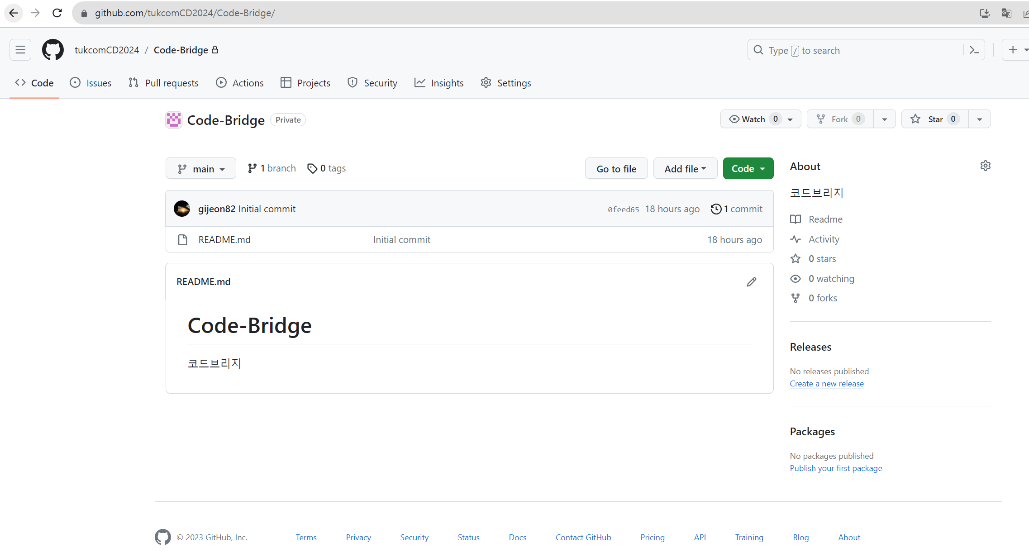
Github
https://github.com/tukcomCD2024/Code-Bridge/

Slide 21
참고 문헌
Do it! 깡샘의 안드로이드 앱 프로그래밍 with 코틀린, 이지스퍼블리싱, 2022
조르디 토레스 저, 텐서플로 첫걸음, 한빛미디어
3. 조인휘, HTML 공동편집 시스템을 위한 Simple-Tree 구조 기반의 CRDT충돌회피 방안, 한양대학교, 2017
이일민, 토비의 스프링 3 (스프링 프레임워크 3 기초 원리부터 고급 실전활용까지 완벽 가이드), 2010
5. 타리크 라시트 저, 신경망 첫걸음, 한빛미디어
6. 홍소영 외 5인, 클라우드 협업 공간 기반 스터디 지원 프로그램, 경희대학교, 2014

Slide 22
감사합니다
Share note

